Slide 1
Uso de Tecnologias Semânticas para Publicação de Dados Abertos Governamentais
Elyda Laisa
(elsx)
Disciplina: Ontologias e Web Semântica
Professores: Fred Freitas e Bernadette Farias

Slide 2
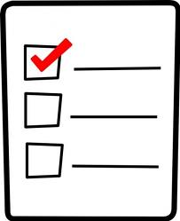
Roteiro – Dados Abertos Governamentais
  Conceito
  Por Que Abrir os Dados?
  E no Brasil?
  Dificuldades
  Tecnologias para Publicação
  Tecnologias Semânticas
  Leis
  Princípios
  Cases
  Conclusões
  Referências

Slide 3

Conceito – Dados Abertos Governamentais
é o compartilhamento, por parte do governo, de dados referentes à população.
Podem ser dados sobre:
  Saúde da população
  Criminalidade
  Educação...
Notes:
O foco não são dados pessoais, mas sim dados públicos

Slide 4
Conceito – Dados Abertos Governamentais
São dados produzidos pelo governo e colocados à disposição das pessoas de forma a tornar possível não apenas sua leitura e acompanhamento, mas também sua reutilização em novos projetos, sítios e aplicativos; seu cruzamento com outros dados de diferentes fontes; e sua disposição em visualizações interessantes e esclarecedoras
(W3C Brasil)

Slide 5
Conceito – Dados Abertos Governamentais
É uma extensão do Open Data...
Notes:
É na verdade, uma extensão do open data com dados do governo

Slide 6

Por Que Abrir os Dados?
Aumento da transparência
É um modo de ligar o governo à população.

Slide 7
Por Que Abrir os Dados?
Incentivo ao Controle Social
  Não somente fiscalizar, mas também influenciar
Prestação de Contas
Notes:
Controle Social: Participação da população na Gestão Pública.

Slide 8
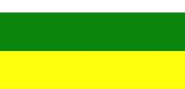
E no Brasil?
Lei de Acesso à Informação (BRASIL, 2011)
  Assegura o acesso à informação mediante processos ágeis, de modo transparente e claro
A publicação a ser obrigação do Estado, regulamentada por lei

Slide 9
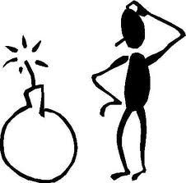
Dificuldades
Publicação dos dados em
formatos heterogêneos
  Problema da Torre de Babel
Formatos de visualização inadequados
Dados com pouca descrição
  Ou documentação inexistente
(HOXHA e BRAHAJ, 2011)
Notes:
Formatos heterogêneos: Dificulta integração de dados de diferentes fontes, impedindo cruzamento de informações
Formatos de visualização: Que os tornam incompreensíveis a uma grande parte da comunidade que deseja utilizá-lo
Dados sem semântica: falta semântica a fim de compreender o que os dados descrevem.

Slide 10
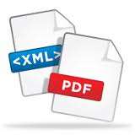
Tecnologias para Publicação
Diversos formatos podem ser utilizados: CSV, JSON, PDF, XML...
Tais formatos podem trazer problemas
Há formatos adequados?
Formatos que unam padro-
nização e semântica
Notes:
No entanto, os formatos apresentados podem levar aos problemas citados
Quais seria, portanto, os formatos adequados?

Slide 11
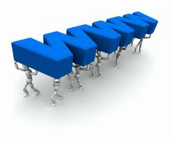
Tecnologias Semânticas
As tecnologias semânticas permitem manipular os dados com maior qualidade
Os precursores no uso de tecnologias semânticas foram o Advanced Knowledge Technologies (AKT), em 2007.
Notes:
AKT – Grupo de pesquisas interdisciplinar do Reino Unido

Slide 12
Tecnologias Semânticas
Resource Description Framework – RDF
É o padrão no qual a informação governamental deve ser disponibilizada, de acordo com os princípios do Linked Data
(VILLAZÓN-TERRAZAS, 2011).
Tem maior capacidade de representação
de recursos na web
(CUNHA, 2006)
Notes:
Linked Data descreve um método estruturado para publicação de dados de modo que eles possam ser interligado e ternam-se mais usuais.

Slide 13
Tecnologias Semânticas
Resource Description Framework – RDF
Permite que dados sejam identificados por referência e ligados com outros dados relevantes
Se o dataset não estiver
em RDF, pode ser conver-
tido para tal

Slide 14
Tecnologias Semânticas
SPARQL
É a linguagem de consulta
E um protocolo para acessar dados RDF
(MACHADO e OLIVEIRA, 2011)

Slide 15
Tecnologias Semânticas
As tecnologias semânticas são mais adequadas que as outras:
  São compreensíveis por máquina
    Facilitam o processamento dos dados
  Identificam recursos unicamente
    URI
  Facilitam o cruzamento de
  informações
Notes:
Vocabulários como FOAF, Dublin Core

Slide 16
Tecnologias Semânticas
As tecnologias semânticas são mais adequadas que as outras (cont.):
  Têm maior expressividade
    Possuem sintaxe padronizada para representação de recursos
    Não são ambíguas
  Permite a ligação com outros datasets a partir de URIs
  (MAALI et. al., 2012)

Slide 17
Tecnologias Semânticas
As tecnologias semânticas são mais adequadas que as outras (cont.):
  Permitem o uso de vocabulários conhecidos, facilitando a descrição e reuso dos dados
    Semântica + contexto
Notes:
Vocabulários como FOAF, Dublin Core, DBpedia
Exemplo: A revista Ariadne, do Reino unido. <http://www.ukoln.ac.uk/metadata/resources/rdf/examples/4/>

Slide 18
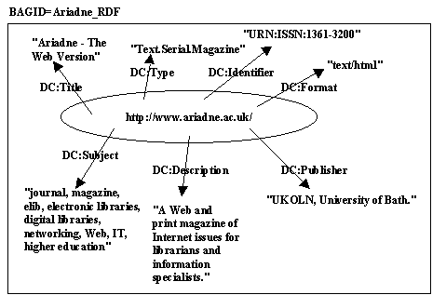
Tecnologias Semânticas
Notes:
Vocabulários como FOAF, Dublin Core, DBpedia
Exemplo: A revista Ariadne, do Reino unido. <http://www.ukoln.ac.uk/metadata/resources/rdf/examples/4/>

Slide 19
Tecnologias Semânticas
As tecnologias semânticas são mais adequadas que as outras (cont.):
  Podem conter informações sobre a proveniência dos dados
  (MAALI et. al., 2012)
Notes:
Vocabulários como FOAF, Dublin Core

Slide 20
Tecnologias Semânticas
As tecnologias semânticas são mais adequadas que as outras (cont.):
  Facilitam a busca!

Slide 21

Leis
De acordo com David Eaves, o Open (Government) Data tem 3 leis:
Se o dado não pode ser encontrado e indexado na web, ele não existe.

Slide 22
Leis
Se não estiver aberto e em formato compreensível por máquina, ele não pode ser reaproveitado.
Se algum dispositivo legal não permitir sua reaplicação, ele não é útil.

Slide 23

Princípios
Completo
  Todos os dados devem ser divulgados
Primário
  Apresentar os dados tais como colhidos na fonte
Atual
  Devem ser publicados o mais rápido possível
Notes:
Atual: para manterem o seu valor

Slide 24
Princípios
Acessível
  Disponibilizado para a maior quantidade possível de pessoas
Processável por Máquinas
  Para serem processados automaticamente
Não Discriminatório
  Disponível para qualquer pessoa
Notes:
Acessível: para servir a diferentes propósitos
Não discriminatório: Sem necessidade de cadastro

Slide 25
Princípios
Não Proprietário
  Nenhuma entidade ou organização deve ter controle exclusivo sobre os dados
Livre de Licenças
  Não devem estar submetidos a copyrights ou patentes

Slide 26
Cases

Slide 27
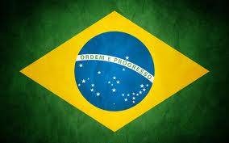
Cases - Brasil
ParaOndeFoiOMeuDinheiro?
Reúne dados abertos de diversas fontes para responder à pergunta
Organiza os dados da maior granularidade até o menor, chegando até à empresa que
prestou o serviço

Slide 28
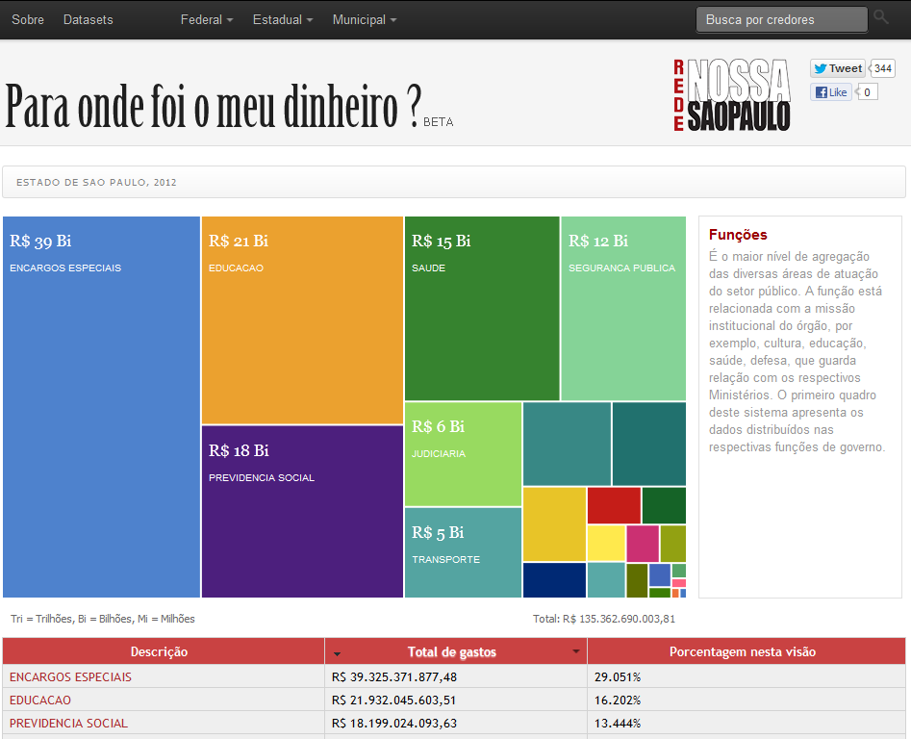
Cases - Brasil

Slide 29
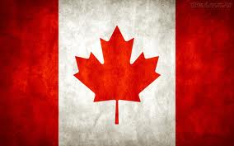
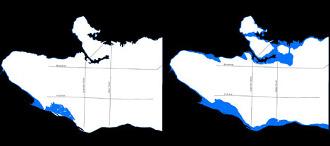
Cases - Canadá
A empresa Bing Thom Architects pesquisaram sobre o impacto do aquecimento global
Foram analisados os impactos do aumento do nível do mar em 1 metro até 7 metros sobre Vancouver
Notes:
Fonte: How global warming might transform Vancouver’s shoreline. Disponível em <http://www.straight.com/news/how-global-warming-might-transform-vancouvers-shoreline>. Acesso: 03/02/2012

Slide 30
Cases - Canadá
É um alerta à população sobre os efeitos reais do aquecimento
E mostrou às autoridades quais medidas devem ser tomadas
  Criação de diques e bombas
Notes:
Fonte: How global warming might transform Vancouver’s shoreline. Disponível em <http://www.straight.com/news/how-global-warming-might-transform-vancouvers-shoreline>. Acesso: 03/02/2012

Slide 31

Cases - UK
OpenCharities.org
  Reúne em um só lugar informações sobre instituições de caridade
  Além de contato, site e responsável, é possível ver informações de contabilidade
  A população pode ajudar e fiscalizar
Notes:
Fonte/; Manual de dados abertos governo

Slide 32
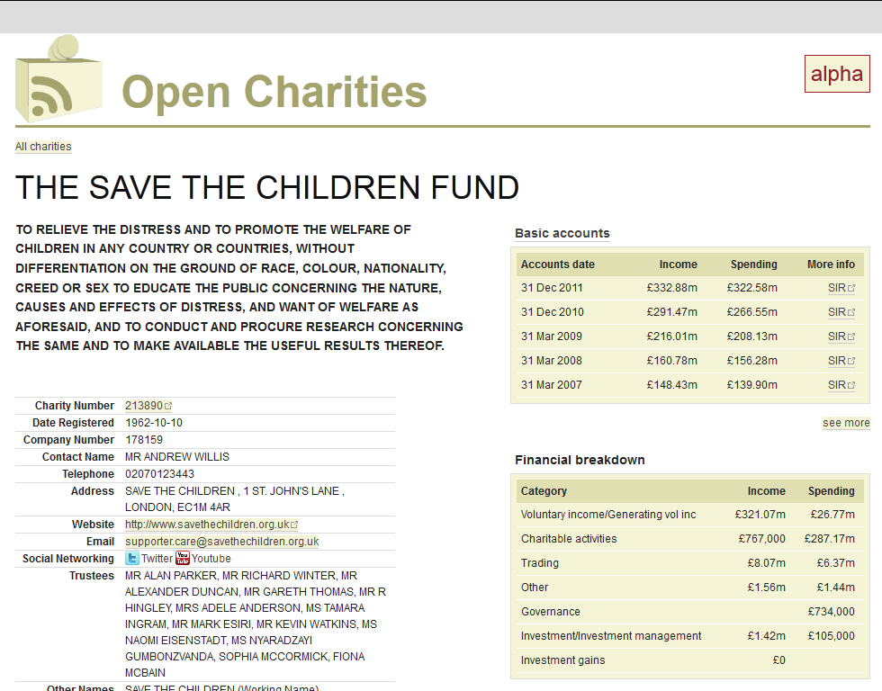
Cases - UK
Notes:
Fonte/; Manual de dados abertos governo

Slide 33
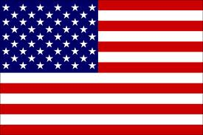
Cases - USA
ILiveAt
Utiliza dados públicos de Washington DC para fornecer informações sobre criminalidade, idade da população, entre outras
Informações úteis diversas em visualizações interessantes
Notes:
Fonte/; Manual de dados abertos governo

Slide 34
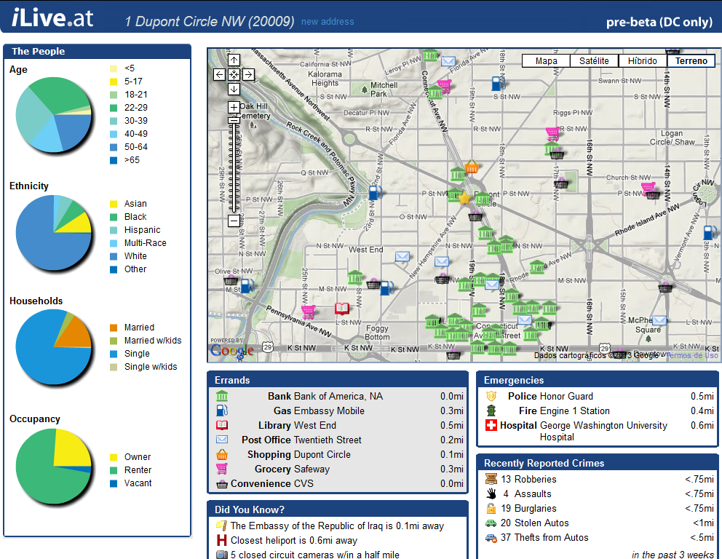
Conclusões

Slide 35
Conclusões
O OGD é um movimento mundial de grande valia
Incentiva a participação popular no governo
Pode beneficiar parte da sociedade, se trabalhados adequadamente
  Em visões pertinentes, por exemplo

Slide 36
Referências
Eaves, DAVID. The Three Laws of Open Government Data. http://eaves.ca/2009/09/30/three-law-of-open-government-data/. Acesso: 01/02/2013
W3C BRASIL. Manual dos dados abertos: governo / traduzido e adaptado de opendatamanual.org; [cooperação técnica científica entre Laboratório Brasileiro de Cultura Digital e o Núcleo de Informação e Coordenação do Ponto BR (NIC.br)]. São Paulo: Comitê Gestor da Internet no Brasil, 2011.
HOXHA, Julia; BRAHAJ, Armand. Open Government Data: A Semantic Approach. International Conference on Emerging Intelligent Data and Web Technologies, 2011.
BRASIL. Lei Nº 12.527, de 18 de Novembro de 2011.

Slide 37
Referências
Villazón-Terrazas, Boris; Vilches-Blázquez, Luis. M.; Corcho, Oscar; Gómez-Pérez, Asunción. Methodological Guidelines for Publishing Government Linked Data. Linking Government Data. D. Wood (Ed.) Part 1, pp.: 27- 49. Springer, New York. 2011. ISBN: 978-1-4614-1767-5. http://www.springerlink.com/content/v1h0327g0002255h/
MAALI, Fadi; CYGANIAK, Richard; PERISTERAS. Vassilios. A Publishing Pipeline for Linked Government Data. Proceedings of the 9th international conference on The Semantic Web: research and applications - ESWC'12. Pages 778-792. 2012
MACHADO, Alexandre Lopes; OLIVEIRA, José Maria Parente de. DIGO: An Open Data Architecture for e-Government .15th IEEE International Enterprise Distributed Object Computing Conference Workshops. 2011.
CUNHA , Leonardo Magela . Um framework de aplicações para a Web semântica. Orientador: Carlos José Pereira de Lucena. – 2006. Tese (Doutorado em Informática)–Pontifícia Universidade Católica do Rio de Janeiro, Rio de Janeiro, 2006.

Slide 38
Uso de Tecnologias Semânticas para Publicação de Dados Abertos Governamentais
Elyda Laisa
(elsx)
Disciplina: Ontologias e Web Semântica
Professores: Fred Freitas e Bernadette Farias

